Slide 1
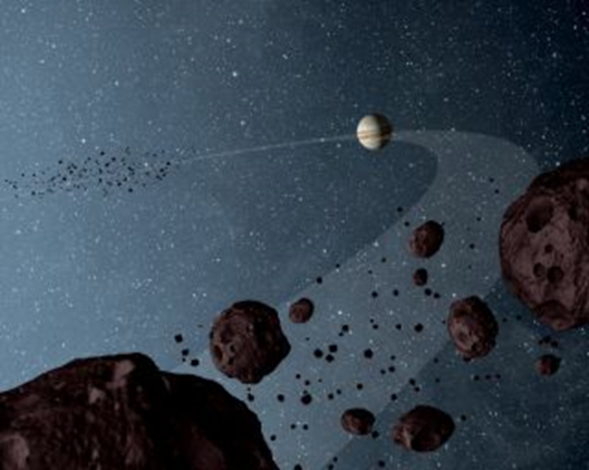
Mesurer les dimensions d'un astéroide
via son ombre sur la Terre

Slide 2
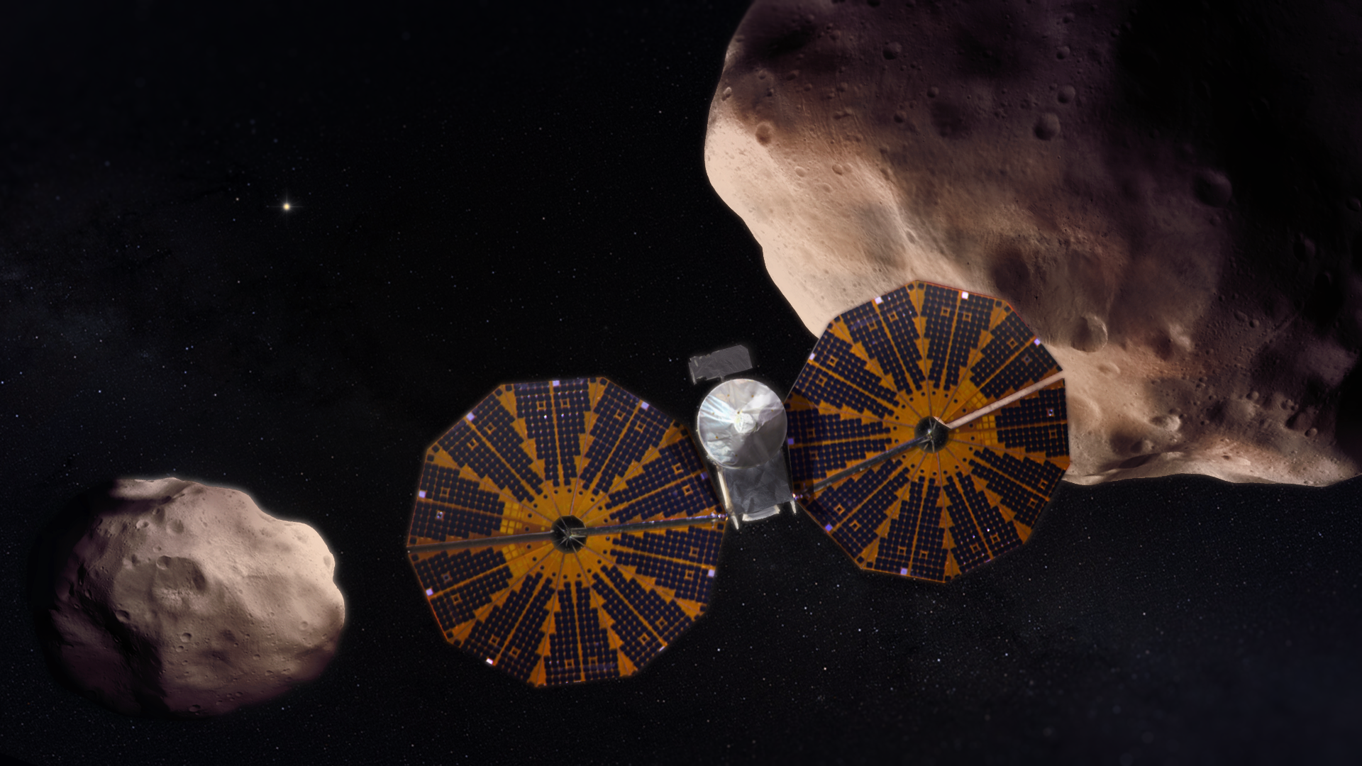

Slide 3
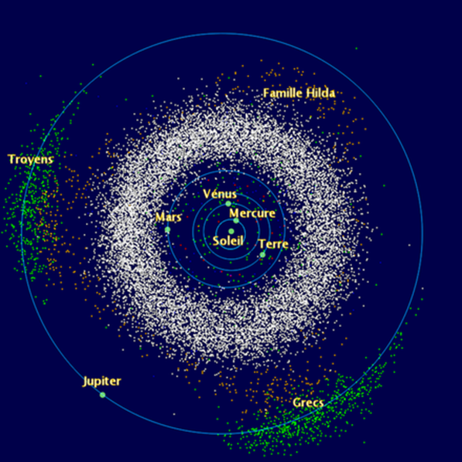
5879 Grecs
3445 Troyens

Slide 4
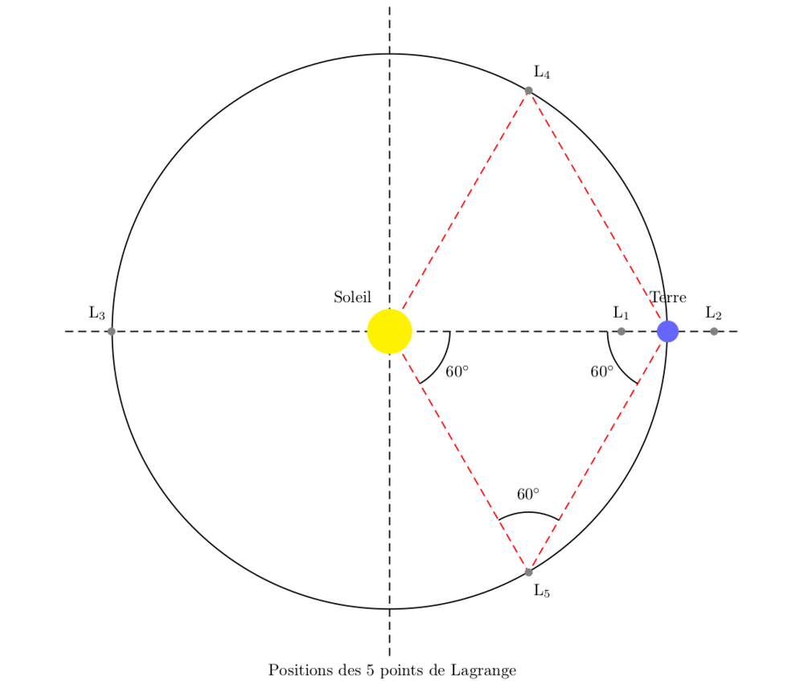
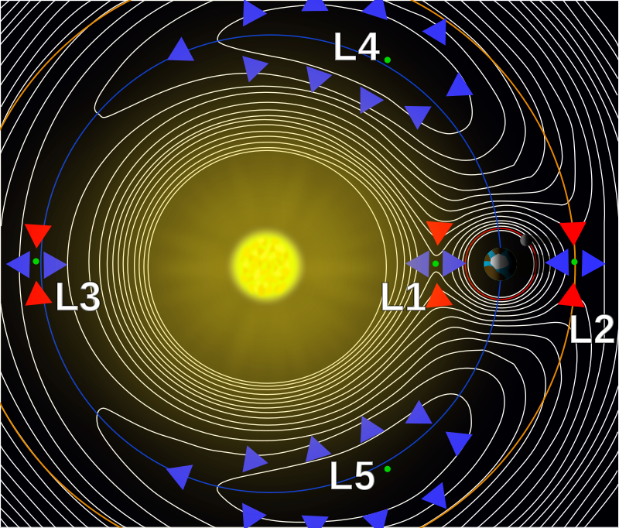
Points de Lagrange
Joseph Louis de Lagrange (1736-1813)

Slide 5
Modèle de Nice
Résonance 2:1 Saturne Jupiter
Jupiter
Saturne
Neptune
Uranus
Les troyens de Jupiter reflètent la composition fossile (« Lucy ») du système solaire primitif
lointain.
Les points de Lagrange, initialement « ouverts », sont aujourd’hui gravitationnellement
« fermés ».

Slide 6
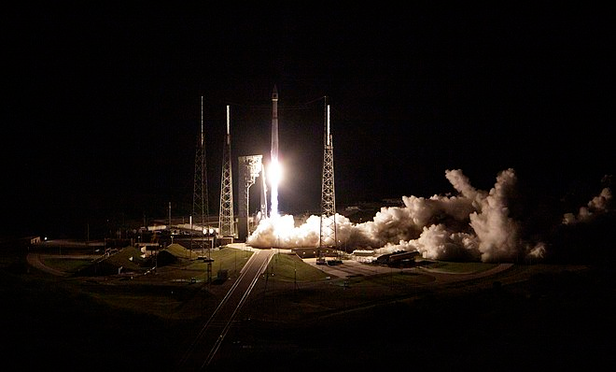
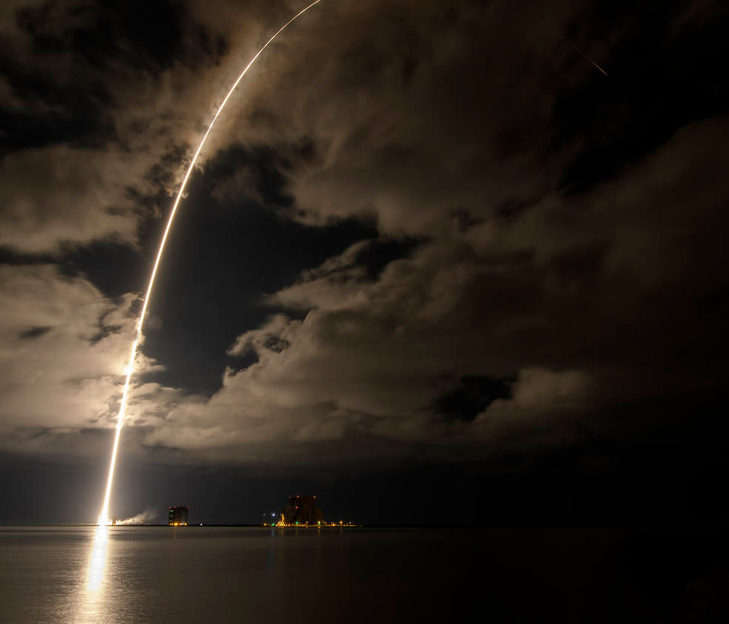
Mission Lucy
PI: H.F. Levison, Southwest Research Institute (SWRI), Boulder, Co
Mission « probe-scale »: 1Md$
Masse: 1500 kg, 700 kg d’ergol
3 instruments à bord (caméra, spectromètre imageur, spectromètre IR)
Lanceur ATLAS 5
16 Octobre 2021

Slide 7
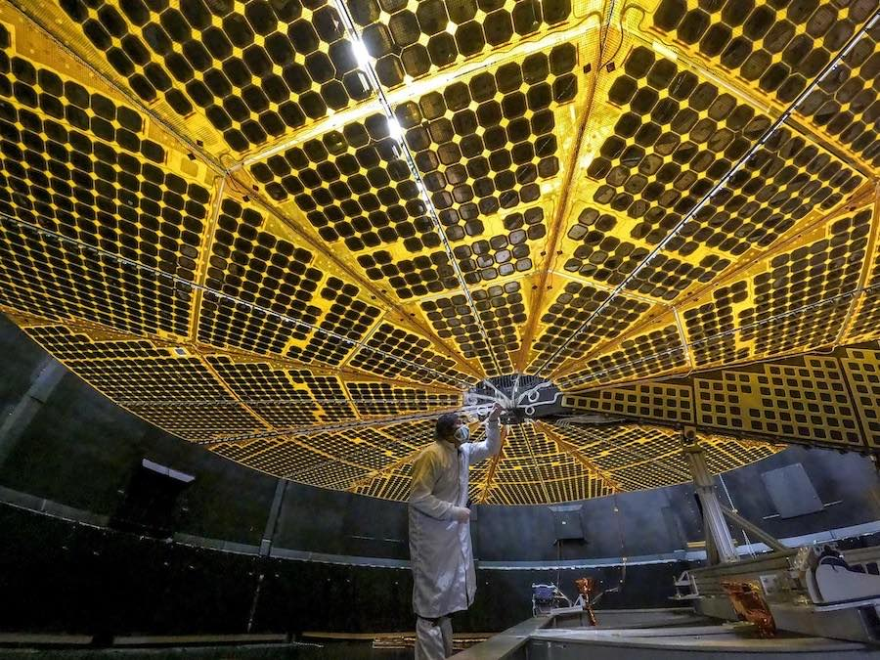

Slide 8
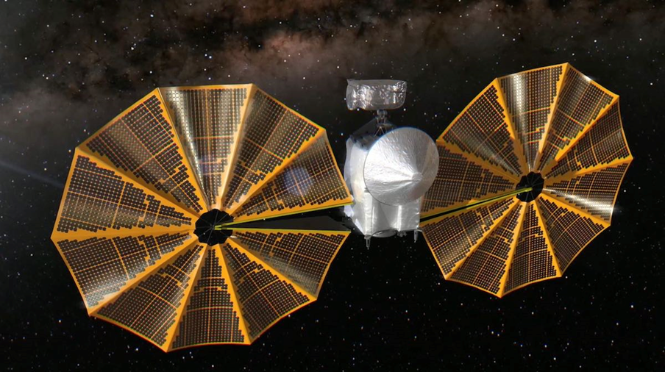
"Analysis indicates that the array is between 75% and 95% deployed.” NASA officials

Slide 9
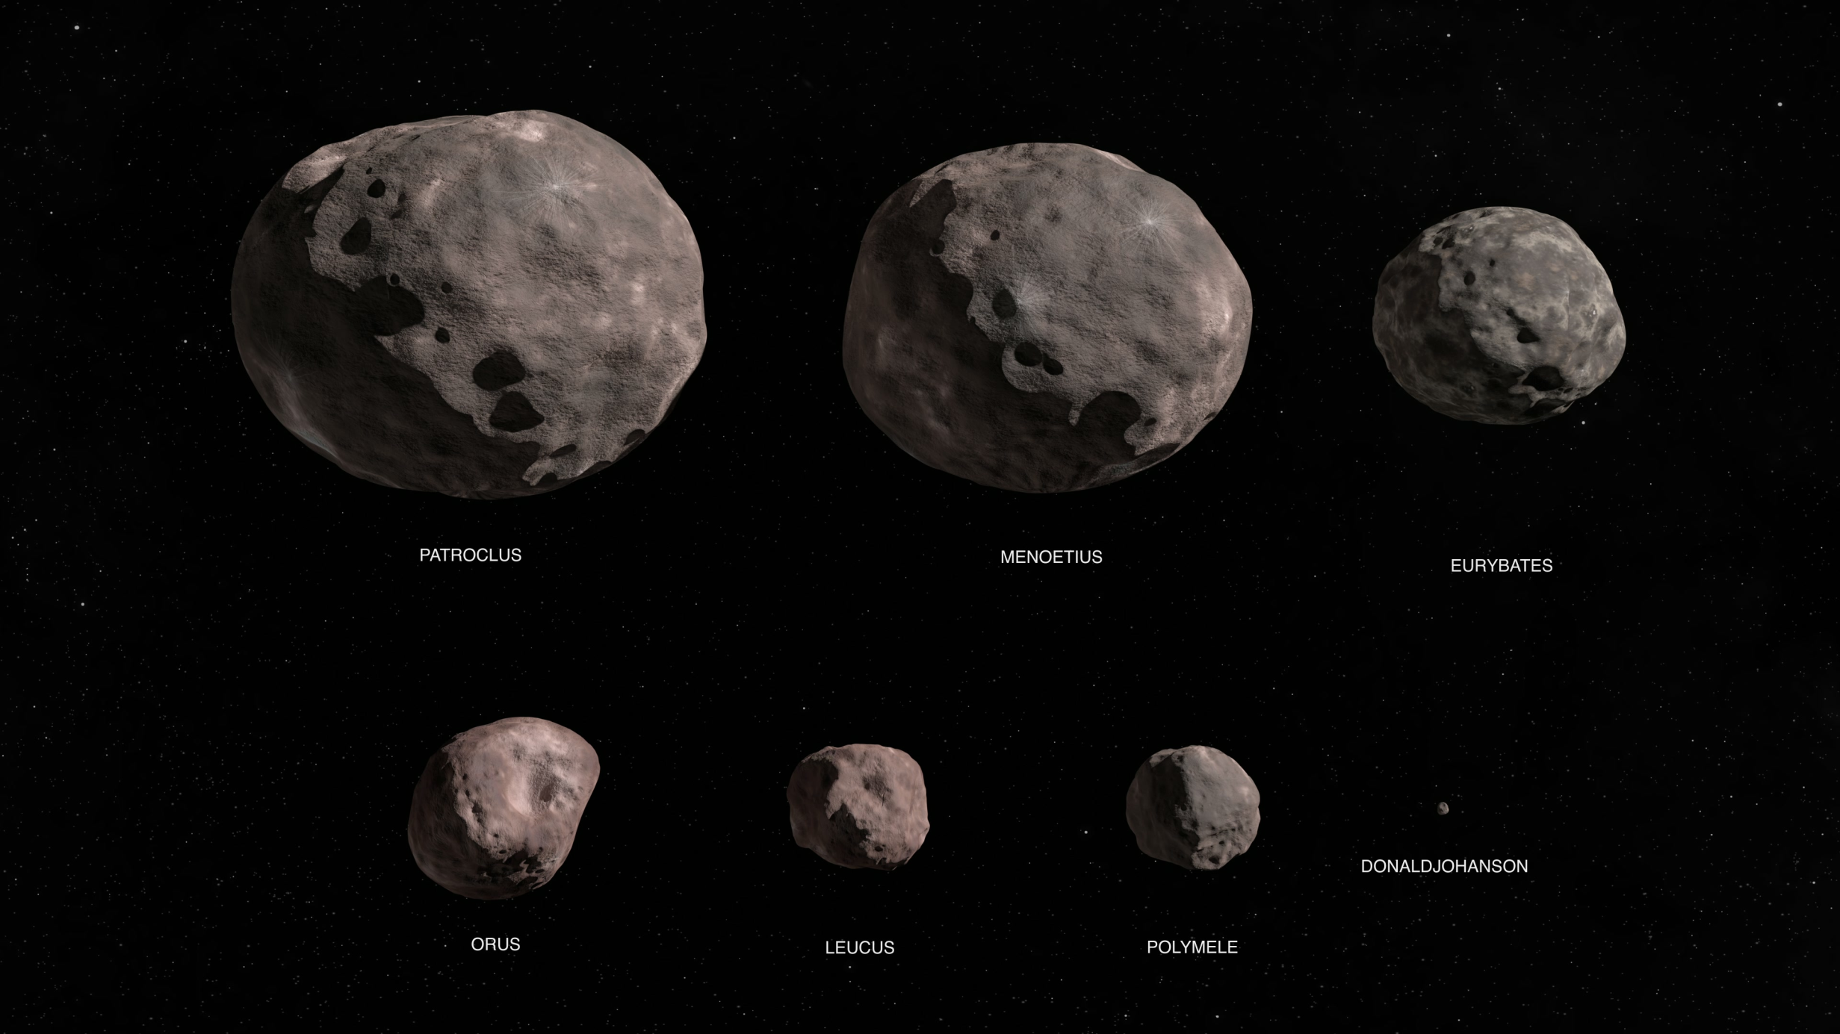
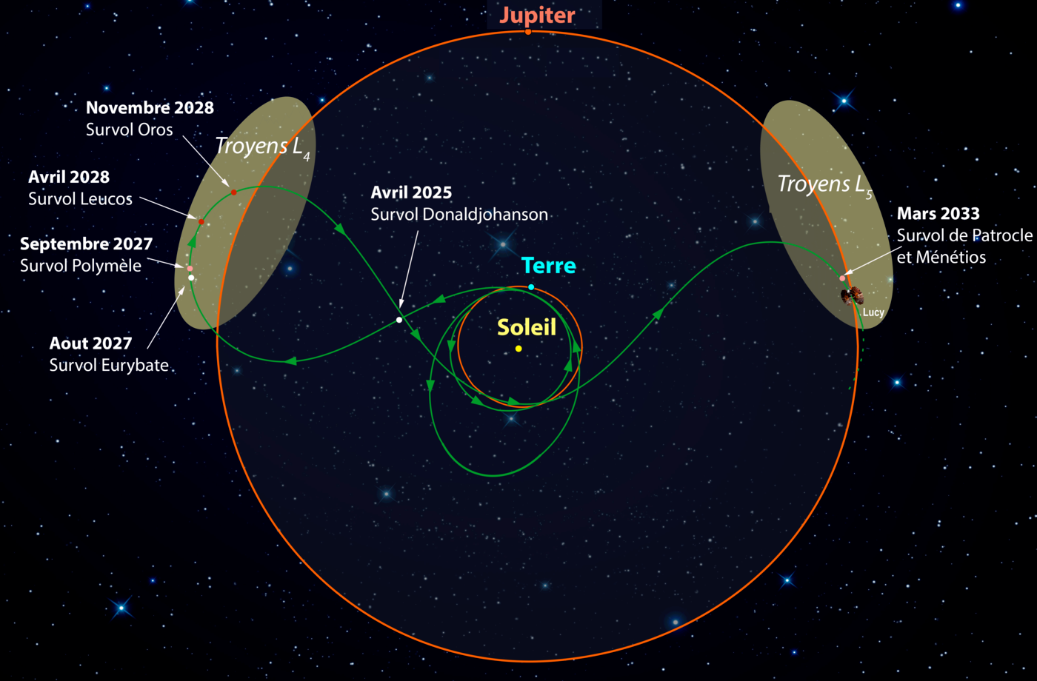

Slide 10
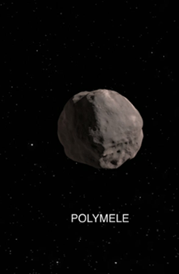
Polymele
« Groupe des Grecs », L4
découvert le 17 Novembre 1999
par Marc Buie
M(H)=11.7
taille ~ 24 km, P~ 6.1 h
Inclinaison de l’orbite: 13°
type P: « silicates hydratés riches en composants organiques,
de carbone et de silicates anhydres, avec peut-être un peu
de glace d'eau en profondeur. »
faible albédo, rougeâtre (kérogène?)
survol de Lucy prévue le 15 septembre 2027 à 434 km,
vitesse 6 km/s
occultation 01 Oct. 4H30 (CEDT) d’une étoile de M14.
campagne organisée par le SWRI, responsable Marc Buie.
HST

Slide 11
Equation fondamentale de l’occultation: Taille de l’ombre = Taille de l’objet

Slide 12
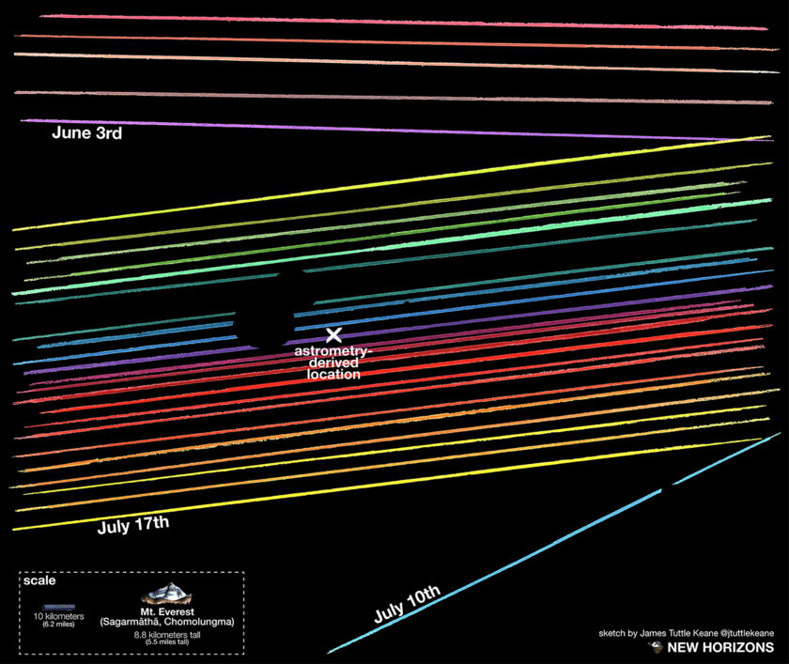
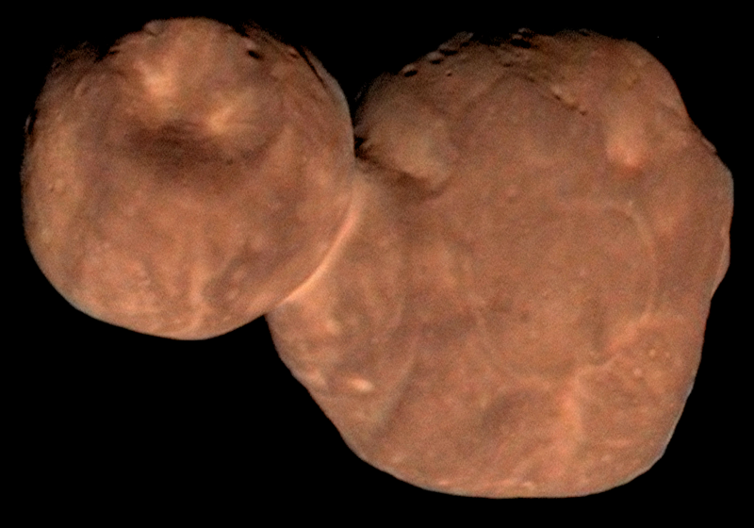
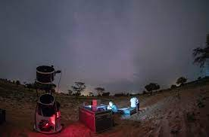
Ultima Thulé survolé par
New Horizons le 01/01/2019
orbite affinée par occultation en Argentine (2017)
et Sénégal (2018)

Slide 13
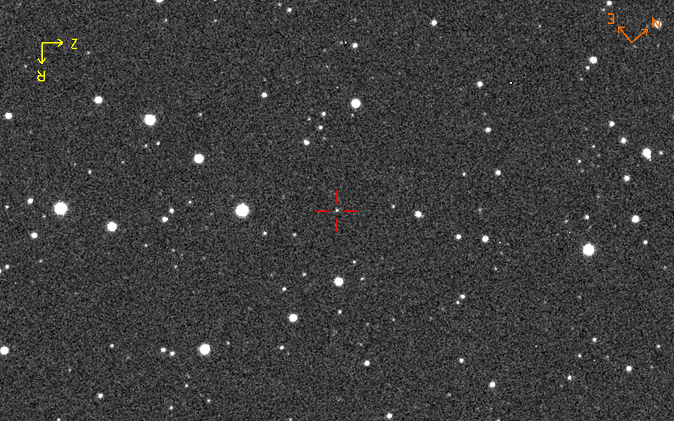
Étoile magnitude 14, occultée le 1 Octobre à 2h30 TU (4H30 local). Temps de pose 1s

Slide 14
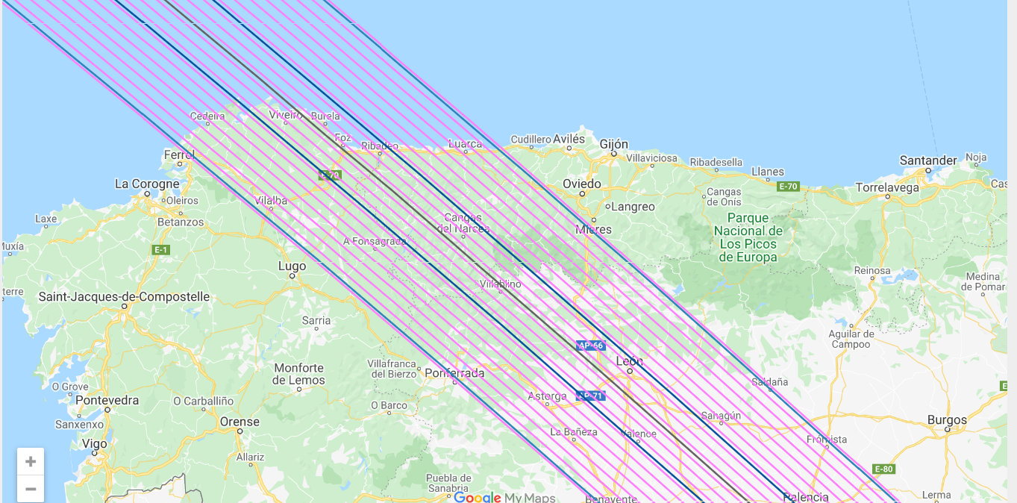
Ombre théorique
22 stations sur des « cordes » espacées de 4.3 km, ombre se déplaçant à 4 km/s.
A18

Slide 15
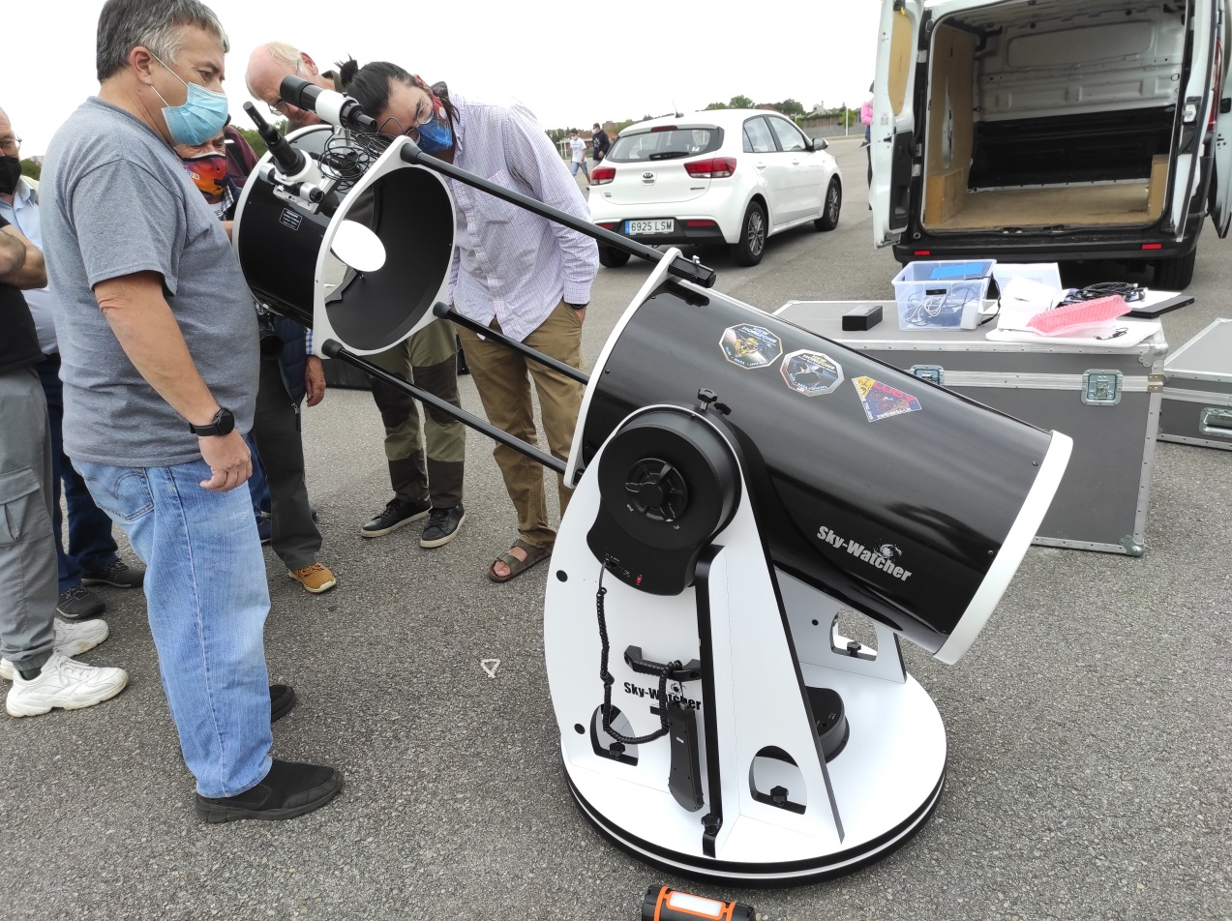
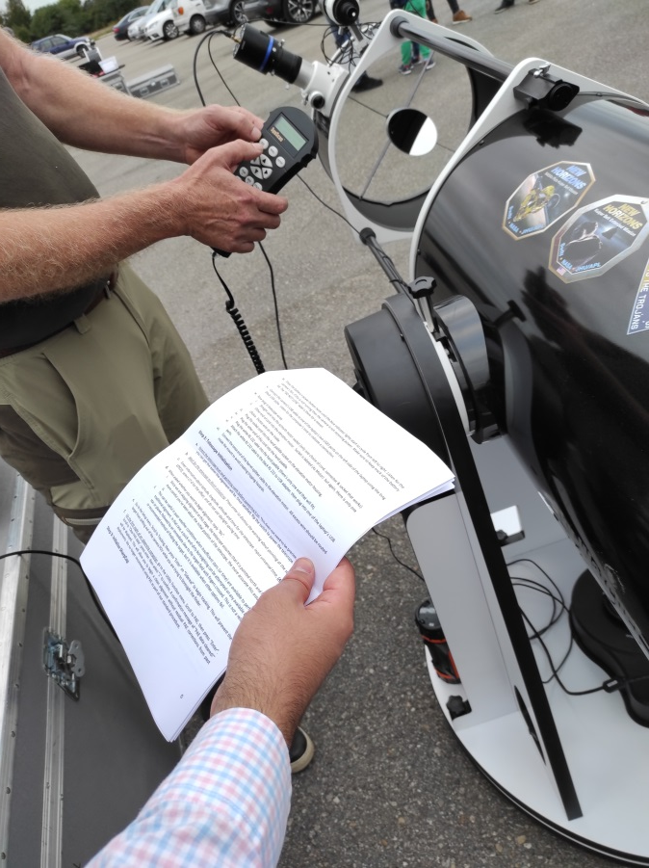
Télescope de Newton
Dobson 16’ (40 cm) F4.5 Skywatcher
Monture Alt-Az motorisée GOTO

Slide 16
2M pixels, refroidie

Slide 17
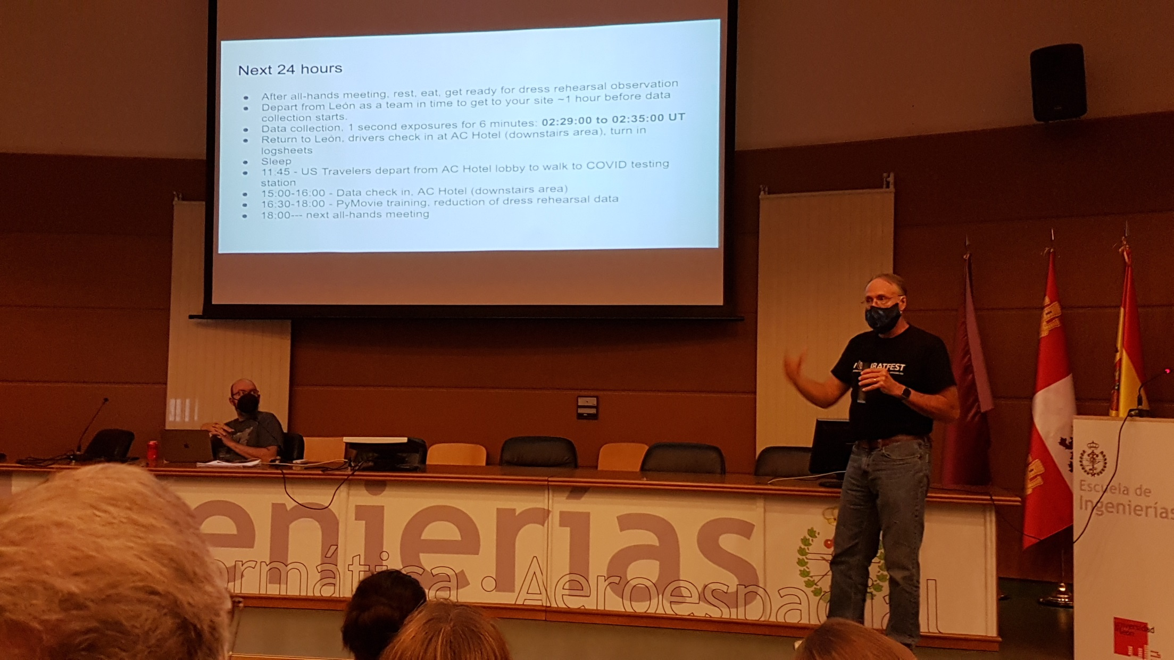
All-hands meeting

Slide 18
~100 personnes dont 6 Français

Slide 19
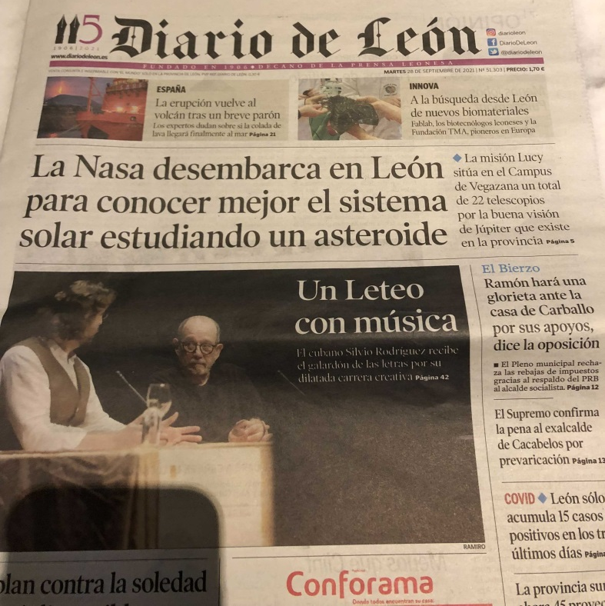
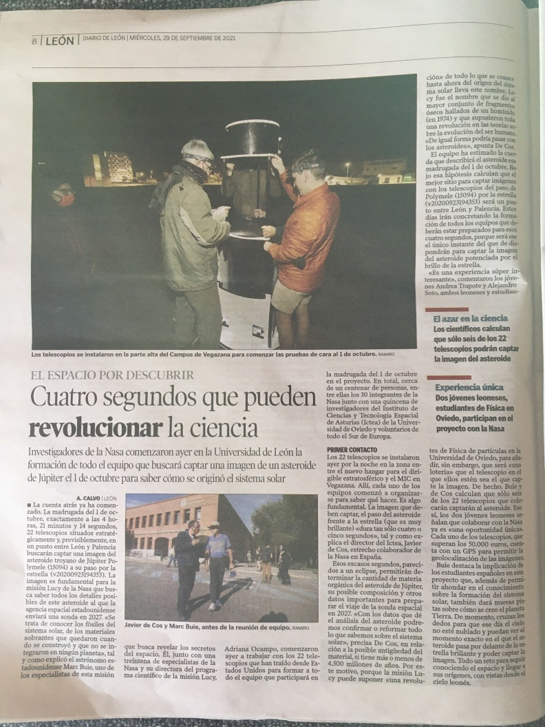
La presse
en parle

Slide 21
Choix d’un site le long de la corde

Slide 22
Rencontre avec des locaux

Slide 23
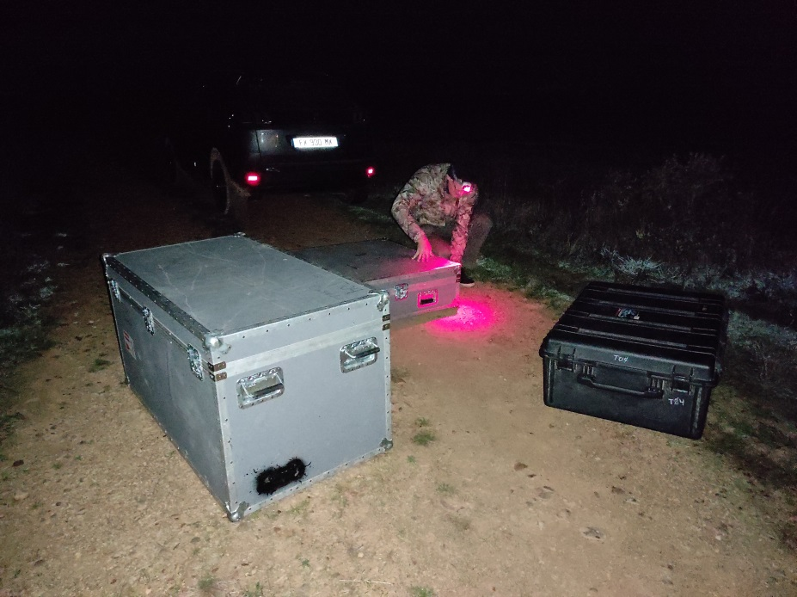
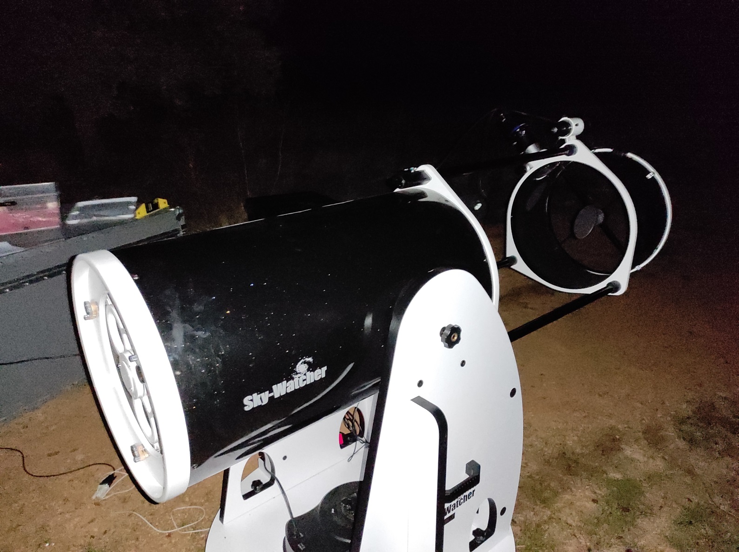
Sur site
Procédure
Montage
Collimation des miroirs
Alignement du chercheur
Alignement du télescope
(2 étoiles)
Recherche du champ
Prise de vue
(soft sur PC préconfiguré)

Slide 24
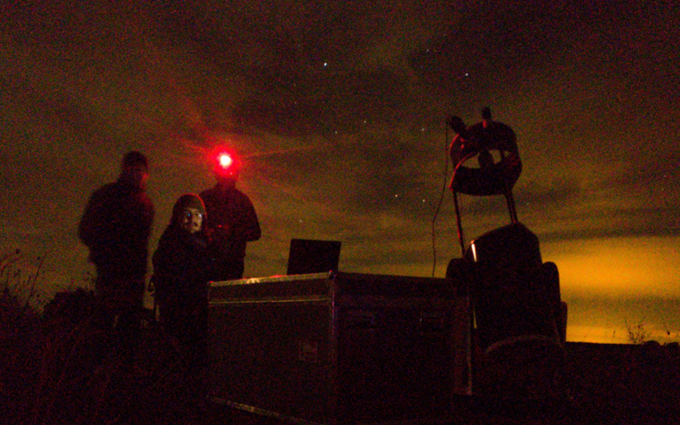
Juste avant l’événement…

Slide 25
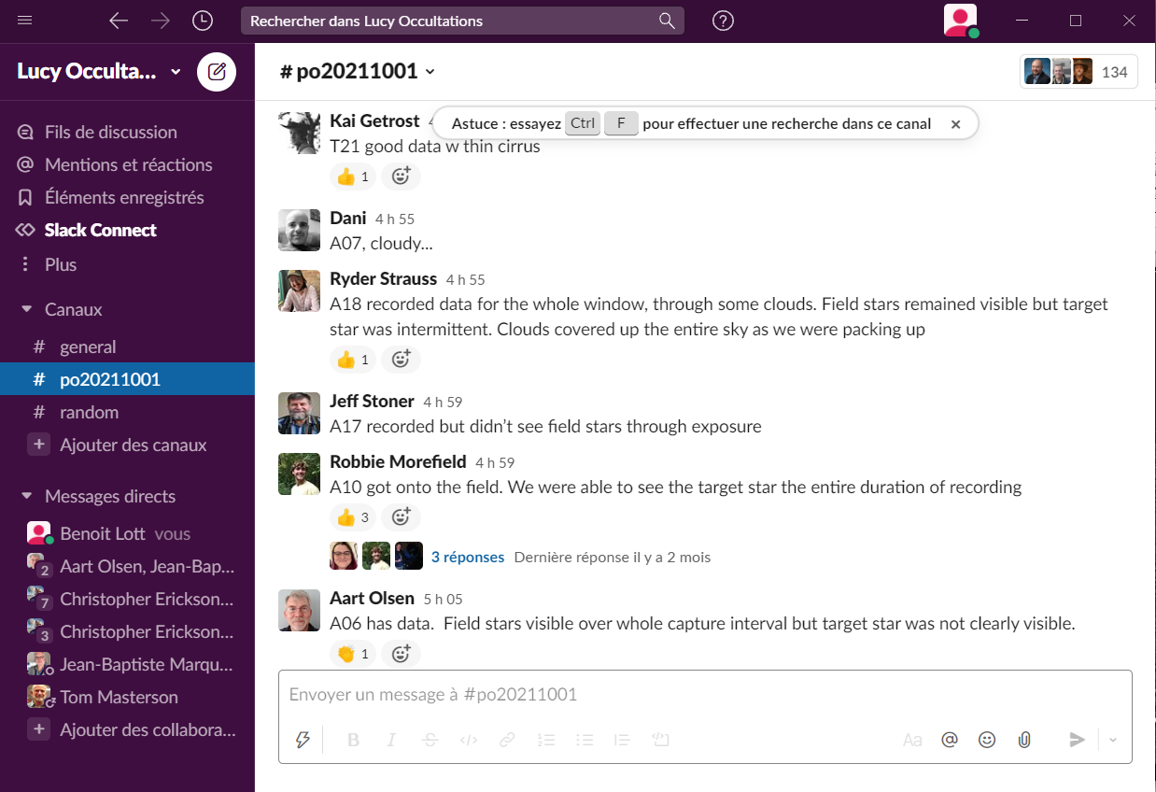

Slide 26
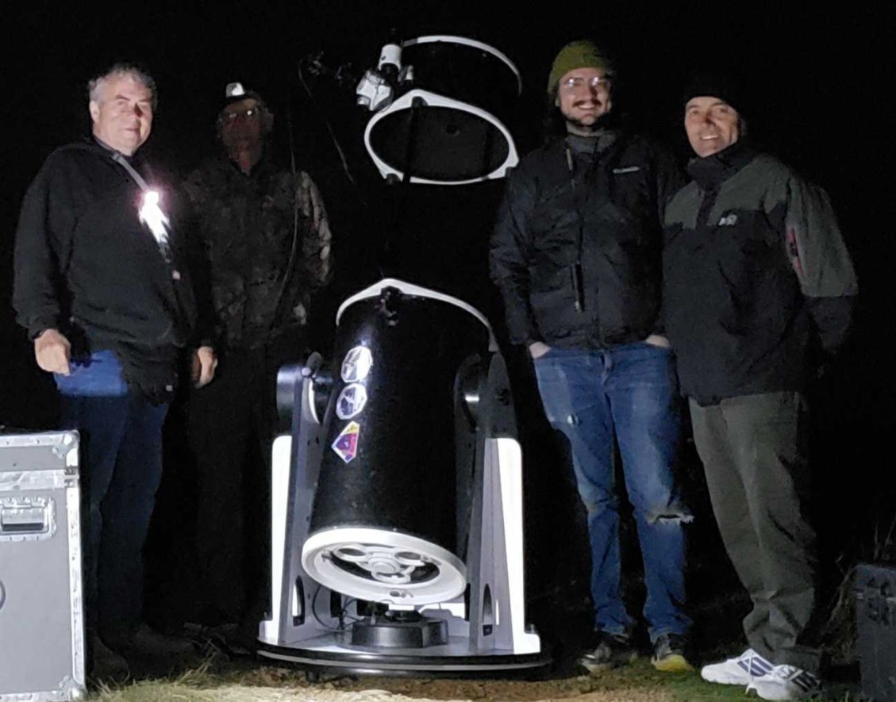
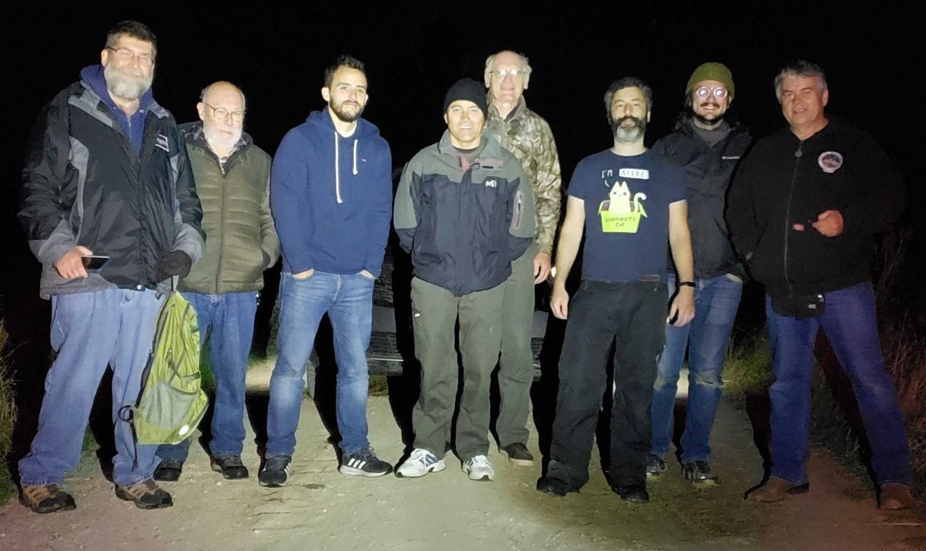

Slide 27
Resultats
Un certain nombre de stations ont pu observer l’étoile au moment de l’occultation;
Aucune des 22 stations n’a vu l’occultation de notre côté;
Une équipe indépendante utilisant une autre prédiction a pu voir 2 (3?) occultations nettement plus à l’Est.
Conclusion: nos prédictions étaient fausses.

Slide 28
https://ericfrappa.com/euraster/
D:\Echanges\occultation\PallasOccult.avi
https://www.euraster.net/results/2021/index.html

Slide 29
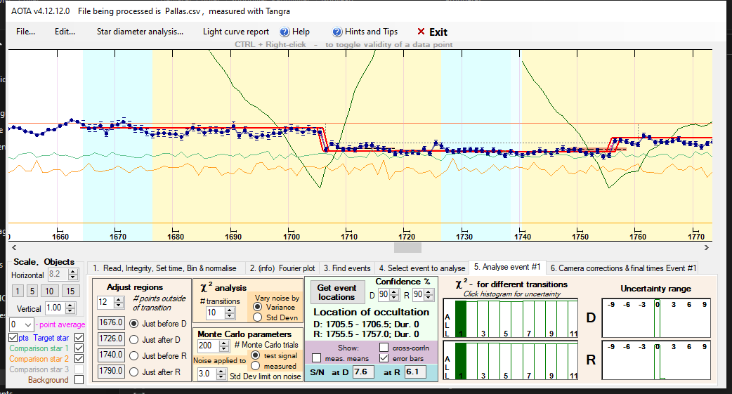

Slide 31
Conclusion
La méthode d‘occultation est une méthode puissante, (assez) facile à mettre en œuvre, mesurant les dimensions et paramètres d’orbites d’astéroides lointains.
Les mesures d’occultation sont de beaux exemples de science participative, qui vont le rester encore longtemps.
Les campagnes sont l’occasion d’un brassage intéressant de personnes de différents horizons.
Prise de données par des amateurs, analysées par des professionnels.
Bonne chance à Lucy, premier survol d’un troyen prévu en 2027.

